Slide 1
WEB发展与职责
嘉悦国际心悦尚品
黄言 2021-07-18

Slide 2
目录
CATALOG
01-前端发展史
02-主要技术
03-职责
04-新时代新玩法

Slide 3

PART
-01-
前端发展史

Slide 4
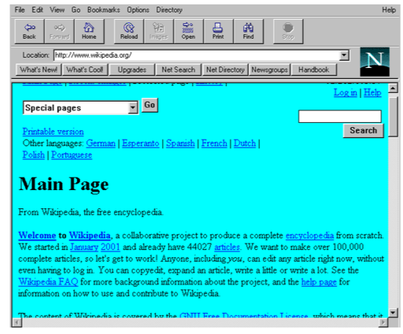

刀耕与火种 & 野蛮生长
纯静态页
最初的网页是纯静态页面，网页是“只读”的，信息流只能通过服务器到客户端单向流通，是为web1.0时代
点击这里，输入您的文本文字，更改文字的颜色或者大小属性。

Slide 5

刀耕与火种 & 野蛮生长
微软和网景之争，是标准的争论，谁胜谁就能占领市场主导地位
为了赢得这场战争的胜利，两家的产品疯狂迭代，完全无暇顾及作为网络基本的各种协议，而作为标准制定者的W3C，已经完全控制不住局面了，浏览器市场被这场战争搅得混乱。
微软将IE浏览器捆绑在window系统上安装，隔空喊话“我就问你怕不怕”
IE 4.0浏览器之后提供一些诸如MP3播放之类的功能，自此完全碾压网景，进入IE统治时代
IE统治市场之后，变懒了，
第一次浏览器大战
1996前后微软和网景进行了第一次浏览器大战，最终微软的IE胜出，开始统领市场

Slide 6

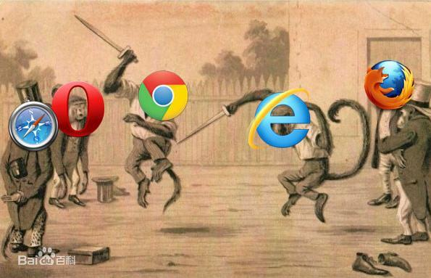
刀耕与火种 & 野蛮生长
IE垄断浏览器市场，作为独裁者，IE 并不遵循 W3C 的标准，IE 成了事实标准，引起了市场的不满
第二次浏览器战争中，随着以 Firefox 和 Opera 为首的 W3C 阵营与 IE 对抗程度的加剧，浏览器碎片化问题越来越严重，不同的浏览器执行不同的标准，对于开发人员来说这是一个恶梦。
为了解决浏览器兼容性问题，Dojo、jQuery、YUI、ExtJS、MooTools 等前端 Framework 相继诞生。其中jQuery 独领风骚，几乎成了所有网站的标配，可以处理大部分兼容问题，前端开发稳步前进
第二次浏览器大战
2004年Firefox 浏览器发布，逐渐蚕食IE市场份额，自此开启第二次浏览器大战
点击这里，输入您的文本文字，更改文字的颜色或者大小属性。

Slide 7

HTML5来临
HTML5来临
HTML5几乎一个技术革命，使得web的发展从稳步前进变为飞速前进

Slide 8


HTML5来临
HTML5并非仅仅用来表示Web内容，在这个平台上还能非常方便的加入视频、音频、图象、动画，以及同电脑的交互，这意味着必会取代flash， flash开始走向没落
2008年html5发布，Google 在同年12 月发布了 Chrome 浏览器，加入了第二次浏览器大战当中，凭借v8引擎和对语言标准快速的实现，迅速占领浏览器市场，IE开始走向没落，2016 年，Chrome 占据了浏览器市场的半壁江山

Slide 9


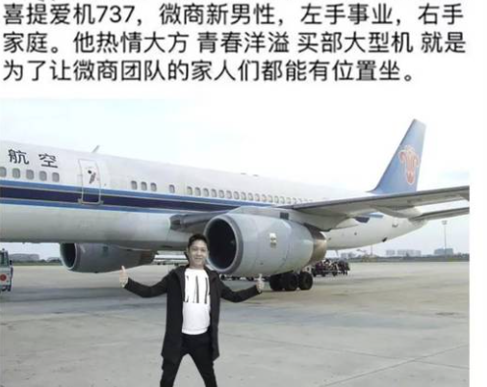
HTML5来临
2012年微信正式推出微信公众号，移动时代来领，自此各种H5广告、H5网站开始爆发，尤其是带动了微商的发展

Slide 10



HTML5来临
2016年微信小程序上线，开创了小程序时代，随后支付宝、百度直接照搬微信上线自己的小程序

Slide 11




前后端分离 & 工程完善
前端工程化
node
Vue
React
Angular
Made in China
Facebook
Google
为了解决前后端在 Web 容器上的过度耦合，导致前后端的研发效率相互制约，所以将 Web 部分彻底交给前端，前端开始快速发展，培训机构对前端岗位的输出明显加快；
NodeJS 和 NPM 生态逐渐完善，慢慢取代PHP、Java web容器，前端利用node做web容器

Slide 12

PART
-02-
主要技术

Slide 13



主要技术
HTML
CSS
JavaScript
超文本标记语言（英语：HyperText Markup Language，简称：HTML）是一种用于创建网页的标准标记语言
CSS 用于定义网页的样式，包括针对不同设备和屏幕尺寸的设计和布局
JavaScript（简称“JS”） 是一种具有函数优先的轻量级，解释型或即时编译型的编程语言
Notes:
前端能流行起来，最主要的原因是具有天然的跨端的优势；
安卓的apk，苹果的ipa，pc的exe都需要相应的工程师开发与维护，但是web只需要一个人就可以利用网页，运行在所有端

Slide 14
PART
-03-
职责所在

Slide 15
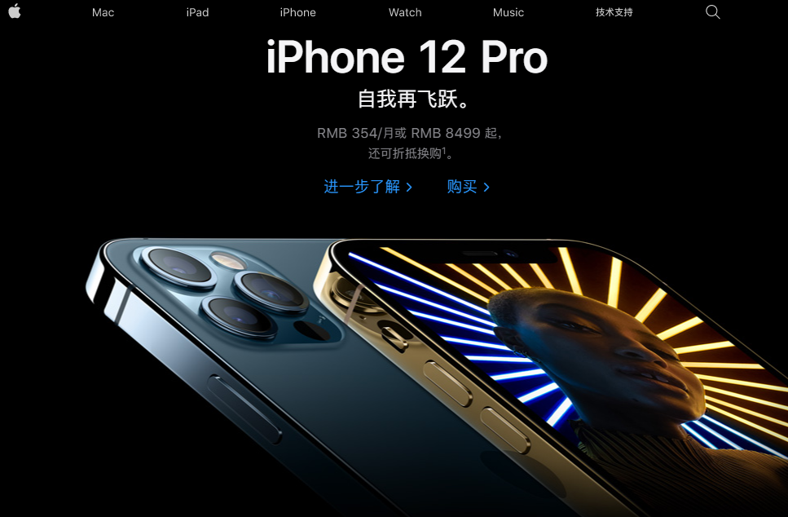
PC
官网

Slide 16

PC
商城

Slide 17
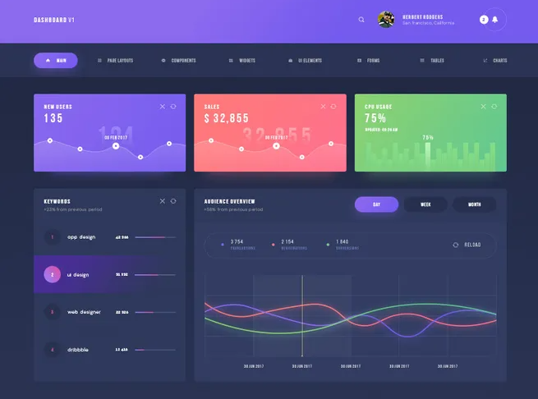
PC
管理后台

Slide 18

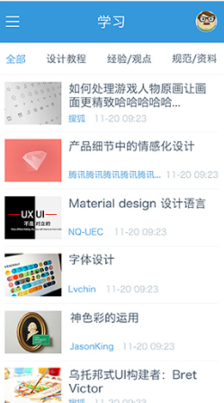

移动端

Slide 19


Slide 20
重要职责
1、高度还原精美的设计图
2、可操作性
3、凡事有回应
4、可维护性

Slide 21
PART
-04-
新时代新玩法

Slide 22
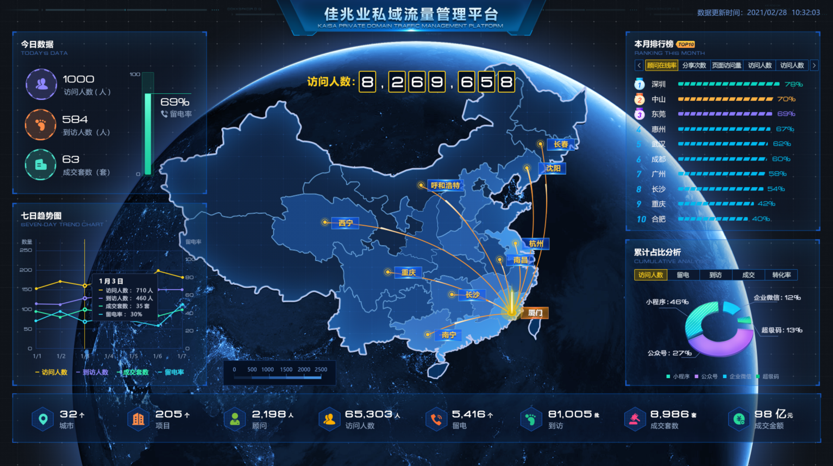
数据可视化——https://www.makeapie.com/explore.html

Slide 23
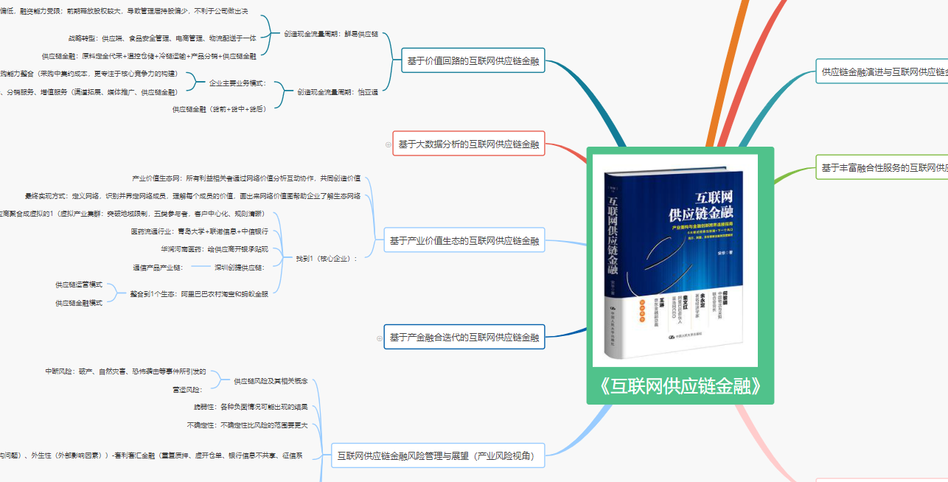
在线工具——https://www.aicesu.cn/ps/

Slide 24
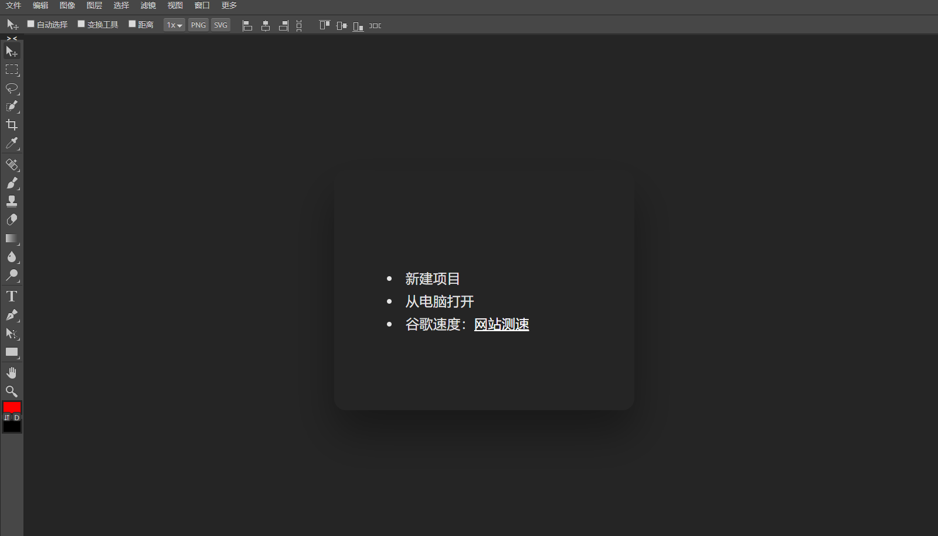

Slide 25
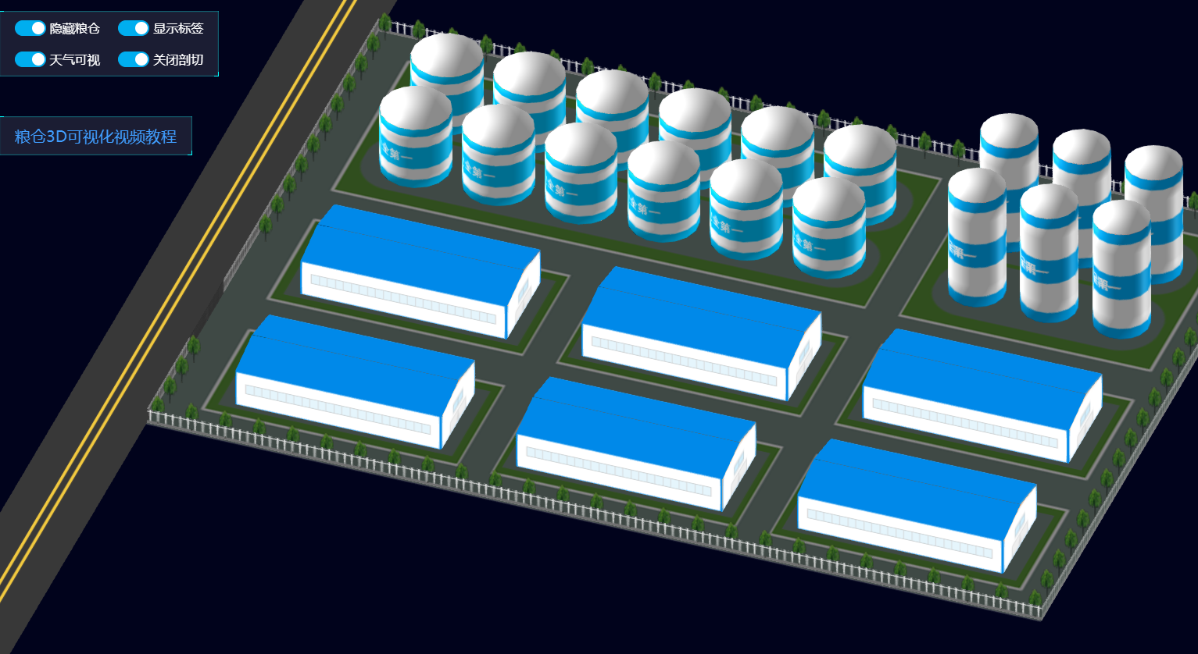
webGL - http://www.yanhuangxueyuan.com/3D.html

Slide 26
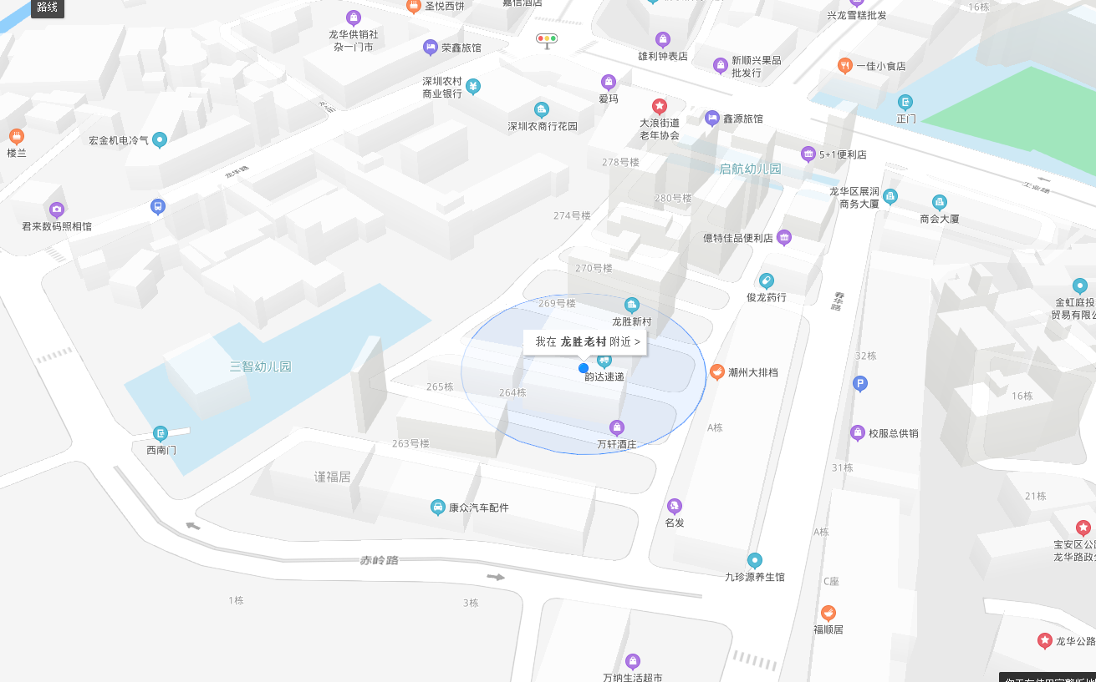
在线地图

Slide 27
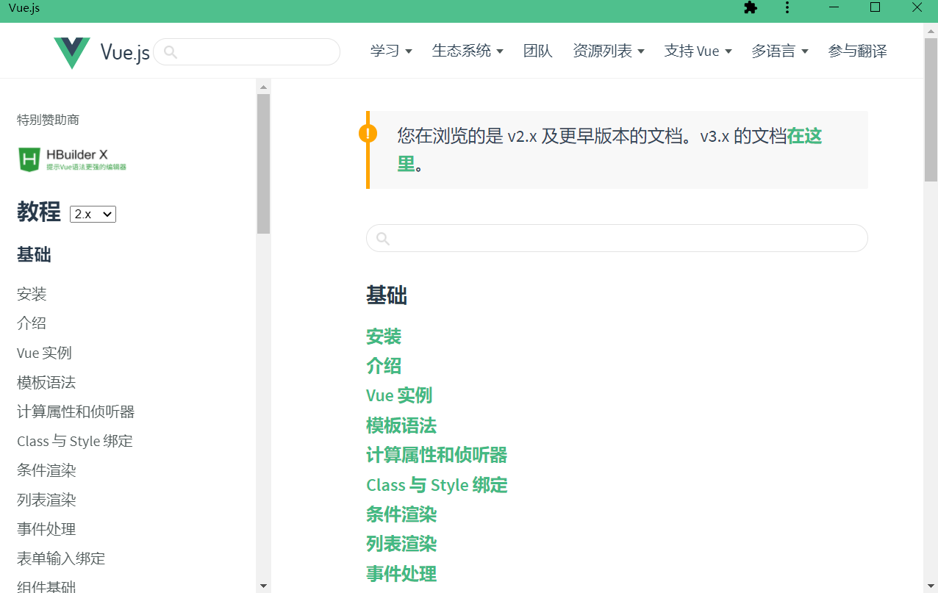
PWA

Slide 28


